Slide 1
Kubikenborgs IF P-12
Föräldramöte 2021-08-17

Slide 2
Agenda
Inledning, presentation av Kubikenborgs IF
Roller samt spelartruppen
Avgifter 2021
Aktuellt
Ekonomi
Åtaganden
Riktlinjer för spelare och föräldrar
Laget.se
Beställning av kläder
Spelarkännedom

Slide 3
Kubikenborgs IF
Kubikenborgs IF är en förening som bildades 1919. Vi har idag ca 300st aktiva ungdomar i föreningen i 13 olika lag samt ett A-lag i div 4. Totalt är vi ca 70st ideellt arbetande föräldrar och vuxna. Vår policy är att aldrig leva över våra tillgångar och alla måste dra sitt strå till stacken.
Vi har bestämt att vi ska vara Sundsvalls bästa ungdomsförening med egna barn och ungdomar som vår viktigaste resurs. Vad vi menar med bäst är att vi ska ge dem en fin start i livet genom att skapa en positiv anda, trygg gemenskap, kamratskap och ett socialt nätverk för livet. I våra intressen ligger att fostra en god medmänniska och föreningsanda före att elitsatsa.

Slide 4
Roller samt spelartruppen
Tränare
Pia Nilzen
Lars-Göran Swenson
Marlene Ejerås
Peter Strömqvist
Lagledare
Joakim Falkdahl
Michael Mutanen
Spelare
I dagsläget är vi 21 spelare i laget

Slide 5
Avgifter 2021
Åldersgrupp Lag 2021 Medlemsavgift Träningsavgift
P7-8 P11-12 300kr 1300kr
Medlemsavgiften för 2021 är beslutat på årsmötet 2020. Alla medlemsavgifter för spelare inkluderar hela familjen. Familj med flera aktiva spelare betalar således bara en medlemsavgift. Denna avgift är 300kr för alla, oavsett ålder. Medlems- och träningsavgifterna används till hyra av planer, inköp av material, anmälningsavgifter till seriespel, etc.
Bidrag till medlems- och träningsavgifter
Det finns möjlighet att söka bidrag till medlems- och träningsavgifter. Man kan söka bidrag bland annat via:
Svenska kyrkan - Barnens guldkant (barnensguldkant.se)
Majblommekommittéen (majblomman.se)

Slide 6
Aktuellt
Vad händer i laget just nu?
Höstsäsongen har dragit igång
Matcher i stort sett varje helg
Träningar måndagar kl. 17:30 – 19:00
Träningar onsdagar kl. 17:00 – 18:30
Hur länge håller vi på?
Utomhusträningar och matcher håller på till slutet av september
Mer information om inomhusträningar kommer senare, troligtvis blir det 1 gång / vecka.
Cuper
Fortfarande påverkat av Corona-pandemin. Därav inga cuper under sommaren.
Eventuellt kör vi någon cup nu under höstsäsongen

Slide 7
Ekonomi
Lagkassan
Vi har idag ca 10 000 kr i lagkassan
Mer pengar måste in! Bl.a. till framtida cuper vi vill spela.
Fikaförsäljning på hemmamatcher ger oss lite pengar som täcker domaravgifter m.m.
Newbody och Kubenhäftet
Här går en del av intäkterna till föreningen till inköp av nya bollar, matchtröjor, hyra av planer, upprustning av idrottsplatsen med planerna och allt runt omkring etc. En del av intäkterna går även direkt till vår egen lagkassa.
Försäljning av övriga produkter på eget bevåg
Go’Grilla
Ullmax
Övriga förslag?

Slide 8
Åtaganden
I föreningen finns obligatoriska aktiviteter som alla spelares föräldrar skall delta i:
Kubendagen (städ-/föreningsdag på Kubikenborgs IP)
Försäljning av Newbody vid ett tillfälle under våren, sker ofta i april.
Försäljning av Kubenhäften vid två tillfällen, ofta april och augusti/september.
Arrangemang vid A-lagets hemmamatcher (bollkallar och kiosk).
Arbeta vid sammandrag och hemmamatcher (bakning, kiosk, matchvärd m.m.)
Inom Kuben är dessa åtaganden lika självklara som att betala medlemsavgiften. Alla ska hjälpas åt. Det är inga betungande uppgifter om vi gör det tillsammans!
Ni som föräldrar är en förutsättning för att vår förening ska fungera. En del ställer upp som ledare, tränare eller finns med i grupper runt matcharrangemang. Andra köper lotter, bakar bullar eller säljer fika. Ni är alla värdefulla och ni behövs!

Slide 9
Riktlinjer för spelare
Skall visa god kamratskap och ha roligt tillsammans oavsett idrottsliga resultat.
Skall uppträda med god förenings- och lagkänsla.
Skall visa hänsyn och respekt mot varandra eftersom vi alla är unika individer.
Skall visa hänsyn mot medspelare, motståndare, domare, ledare och publik.
Skall lyssna på tränare/ledare och bidra till en rolig och lärorik idrottsmiljö.
När en tränare pratar försöker jag vara tyst och lyssna.
Jag gör mitt bästa för att göra som tränaren säger.
Om spelare upprepande påvisar sådant beteende som stör och/eller hindrar tränare och övriga spelare från att utföra träningen som planerat, åtar sig tränare rätten att under en tid placera spelaren vid sidan om för att vila.
Prata med era barn!

Slide 10
Riktlinjer för föräldrar
Skall ha kännedom om föreningens riktlinjer och policys. Skall uppträda med god förenings- och lagkänsla.
Skall hjälpa till vid lag- och föreningsaktiviteter.
Skall rapportera frånvaro till tränarna enligt aktuell rutin.
Skall säkerställa att Ert barn inte tränar vid sjukdom eller skada.
Skall betala in avgifter i tid för att försäkring och licens ska gälla.
Skall se till att ditt barn har rätt utrustning. Kläder, skor, vattenflaska, benskydd. Matchtröja till matcher.
Skall delta på föreningsmöten man kallas till.
Skall ställa rimliga krav på våra ledare och barn.
Skall inte ge instruktioner till barnen under matcher och träningar. Det är ledarnas ansvar.
Skall agera i en positiv anda och uppmärksamma glädjeämnena, t.ex. den fina passningen eller kämpainsatsen.
Skall låta barnen idrotta på sina egna villkor och ha roligt tillsammans.

Slide 11
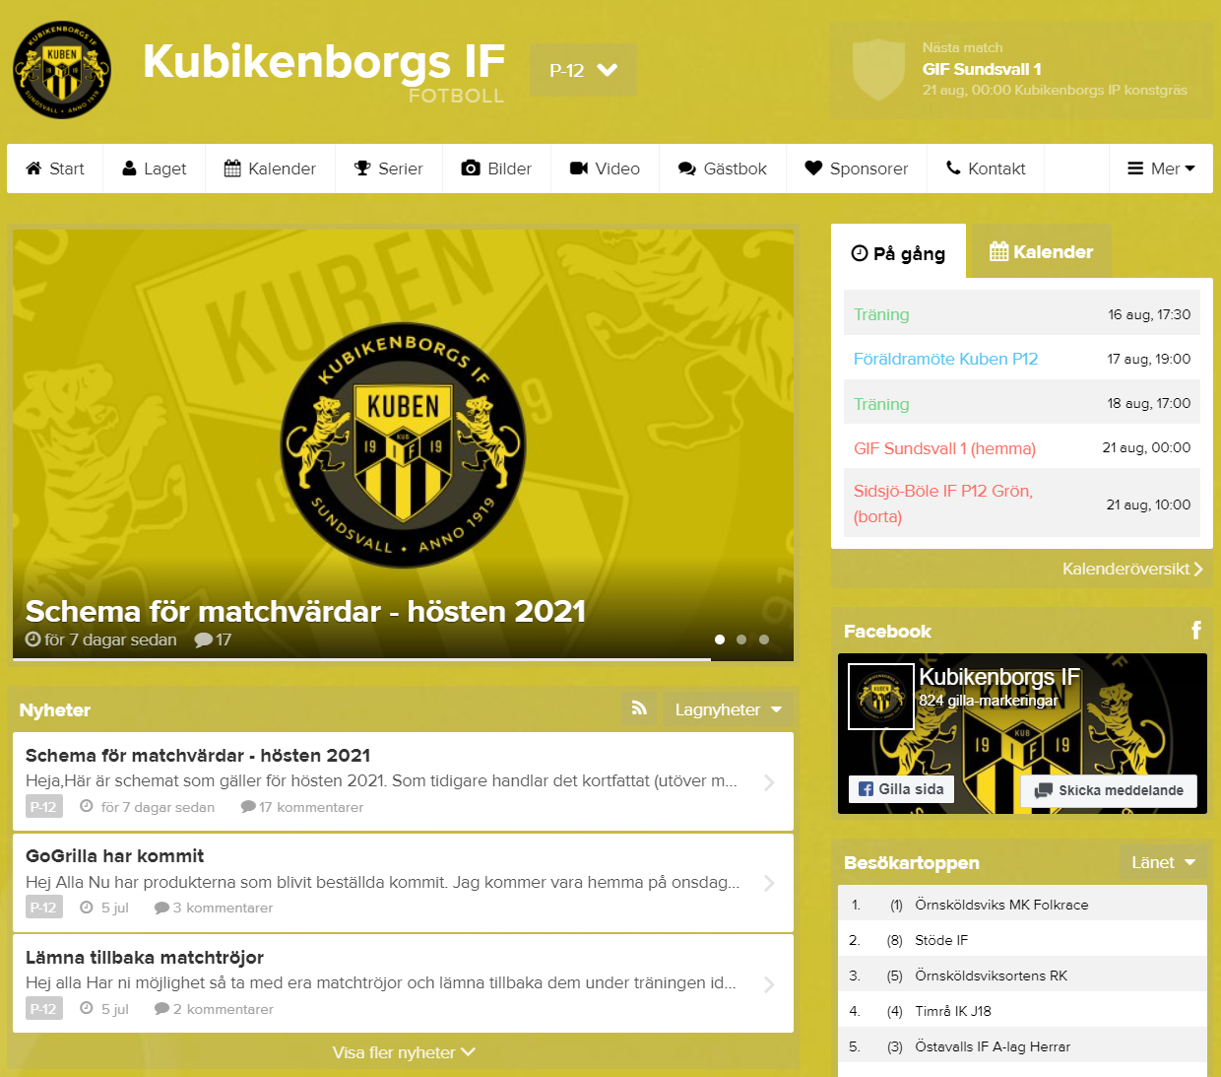
Lagets hemsida på laget.se
Inloggning samt uppdatering av profil
Får alla kallelser till aktiviteter? Viktigt!
Kalender
Alla matchtider avser starttider!
Samling är vanligtvis 45 minuter tidigare.
Nyhetsflöde
Här (och i kallelserna) presenteras viktig information.
Kontaktuppgifter
SMS-grupp
Enkelt och snabbt sätt att nå ut till alla.

Slide 12
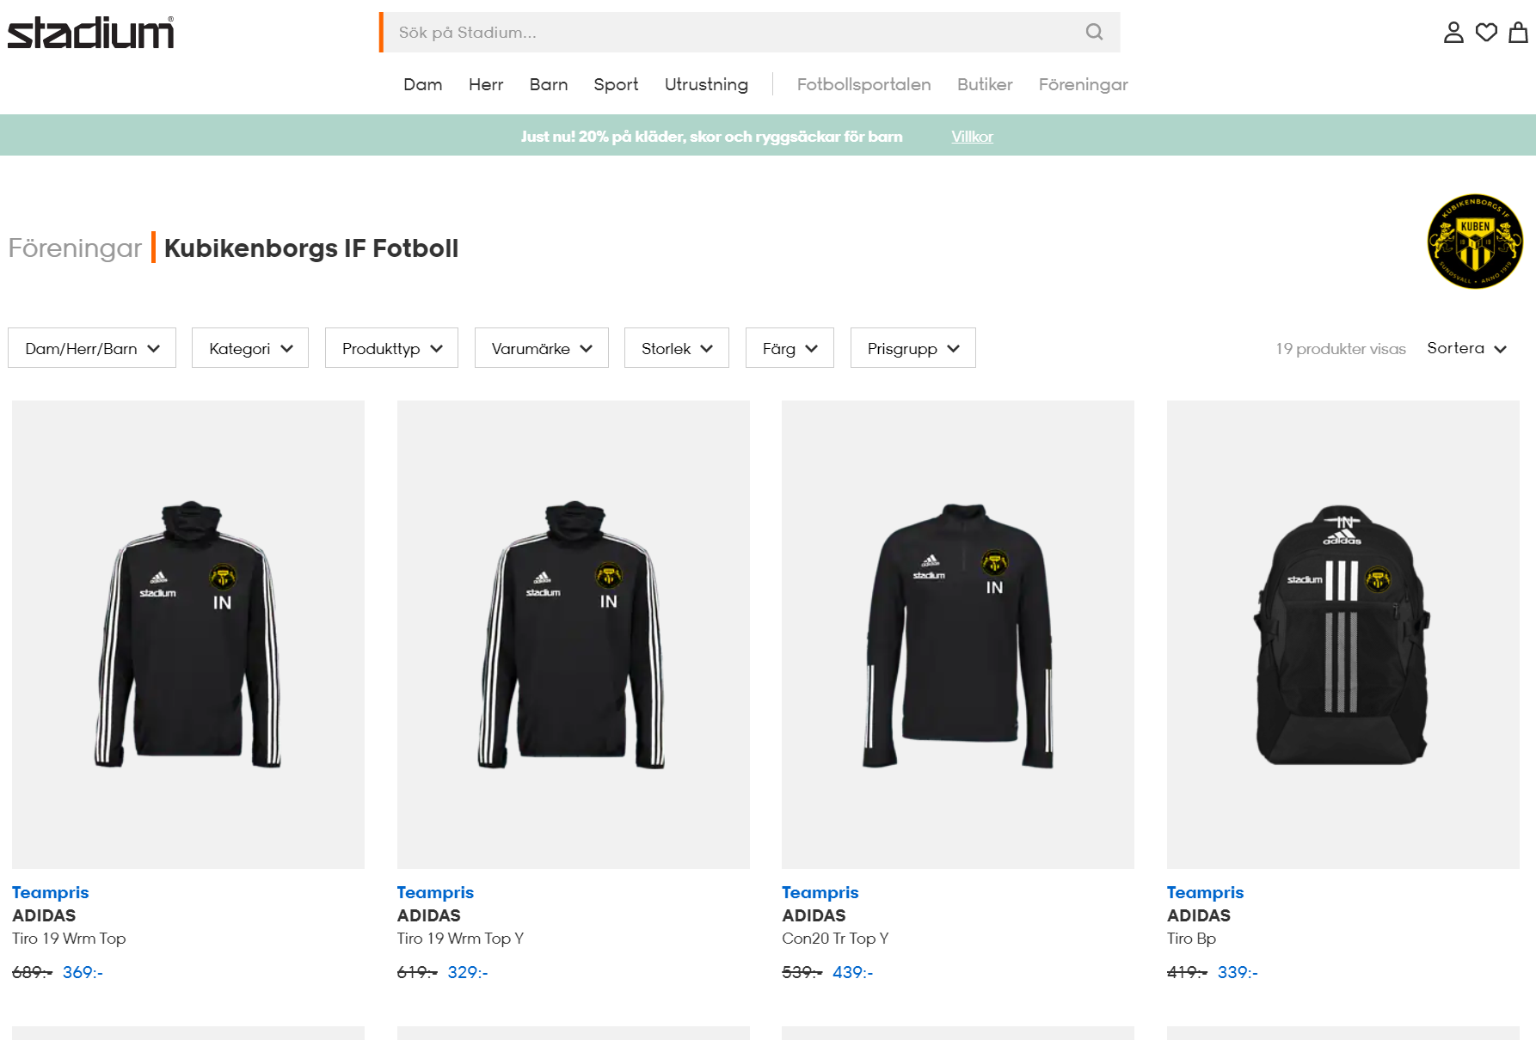
Beställning av kläder
https://www.stadium.se/foreningar
Sök efter ”Kubikenborgs IF fotboll”
Här finns hela sortimentet, utom strumpor
Strumpor beställs via lagledare

Slide 13
Spelarkännedom
Uppdatera ledare/tränare med aktuell kännedom om ert barn
Allergier
Sjukdomar
Diagnoser
Hemmaförhållanden
Övrig ”bra-att-känna-till-information”
Mejla eller skicka SMS till Pia på pianilzen@gmail.com eller 070-304 32 21

